Slide 1




卒論プロジェクト
grad
doc
fig
ref

Slide 2


Git管理下にあるプロジェクト
.git
リポジトリ
ワーキングツリー

Slide 3


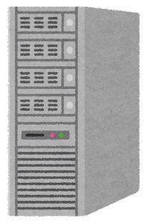

自分のPC
サーバ
ローカルリポジトリ
リモートリポジトリ
.git
.git
(ノンベアリポジトリ)
(ベアリポジトリ)

Slide 4
昨日から修正を加えたファイル
三日前
二日前
昨日
コミット
歴史

Slide 5


歴史上の任意の地点に戻ることができる
三日前
二日前
昨日
今日
三日前
二日前
昨日
今日
ワーキングツリー
今日の状態
二日前の状態
歴史上の任意の地点を比較できる
三日前
二日前
昨日
今日

Slide 6

ワーキングツリー
インデックス
(ステージングエリア)
リポジトリ
初期化直後

